Slide 1

移动边缘计算的自适应用户管理服务放置：一种在线学习方法
Adaptive User-managed Service Placement for Mobile Edge Computing: An Online Learning Approach
江宇辉

Slide 2
CONTENTS
目录
01
02
03
背景介绍
方法公式
实验结果
Background introduction
Method formula
Experimental results

Slide 3
LOGO
Part . 01
ONE
背景介绍
Background introduce

Slide 4
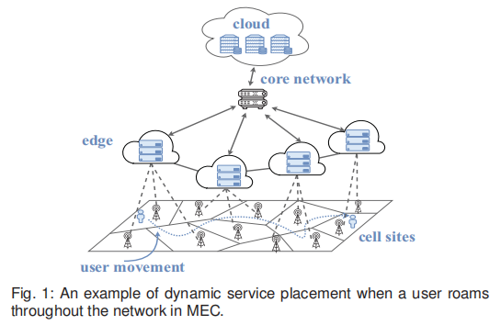
Input Title
MEC 用户管理服务放置
移动边缘计算：新的计算范例，靠近移动设备和用户的位置提供高效的计算增强服务。
用户管理服务放置：根据移动用户观察的信息选择或者决定计算节点（本地设备，边缘服务器，远程云）。
面临的问题：
1.没有准确的系统信息（高额通信开销）。
2.缺少未来的用户移动信息。

Slide 5
Input Title
现主要相关工作
01
02
03
假设明确未来信息，在计算开销和通信间进行权衡
根据历史数据预测未来用户的移动性进行优化
没有使用任何未来用户移动作为先验知识，采用Lypunov优化
这些方法大部分集中在系统范围的管理优化，主调度器拥有完整的系统信息。
解决缺乏未来信息和服务器端不确定的问题，一部分用到MAB理论，或者MAB与Lypunov优化结合的最小化联合时延，没有考虑上下文和时间依赖性。
这篇文章将服务放置过程看成了上下文MAB问题（cMAB），解耦了时间依赖性，考虑用户偏好（个性化）。

Slide 6
LOGO
Part . 02
TWO
方法公式
Method formula
www.company.com

Slide 7
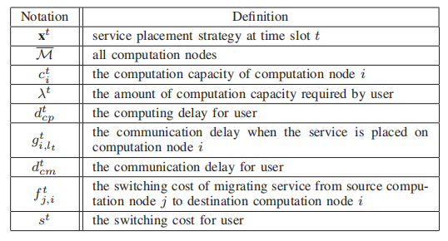




Input Title
关键符号
MEC的用户管理服务模型：用户只能看到观察到本地信息（实时位置、计算需求），观察不到系统范围的信息（服务器的计算能力等）。
前提假设：假设连续的服务放置决策在时隙结构做出，将时间离散化成时间帧t∈T
Lectus
M是边缘服务器 r是云服务器，d是本地
Fusce posuere, magna sed pulvinar ultricies, purus lectus malesuada libero, sit amet commodo magna eros quis urna. adipiscing elit. Maecenas porttitor congue massa.
用户感知的计算延迟：
用户感知的通讯延迟：
切换成本：
总成本：
三个动态权重参数 根据用户的喜好和应用需求自行调整

Slide 8

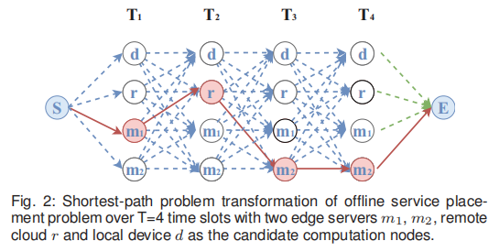
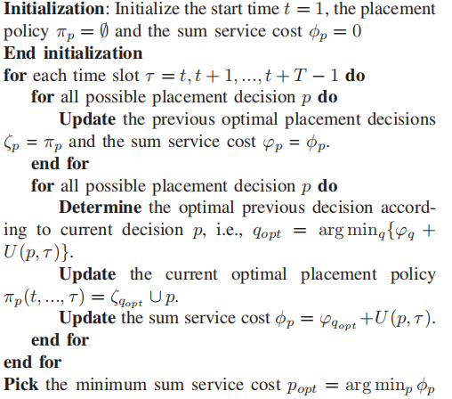
Input Title
离线优化服务放置
（最优-假设整个过程未来的完整信息来考虑）
动态规划问题，具有最优字结构特性，可再次利用当前时隙的最有放置策略寻找下一个时隙的最短路径。复杂度O(M²T)
源节点 S 代表用户的本地设备作为初始节点，目的节点 E 是一个虚拟节点，以确保可以建立一条最短路径。
p当前可能的放置决定 q前一个时隙可能的放置决定
当决策为p时从开始t到当前的最佳放置决策 -前一个时隙
当决策为p时从开始t到当前的总服务成本 -前一个时隙
时隙t选择计算节点p后的服务成本

Slide 9
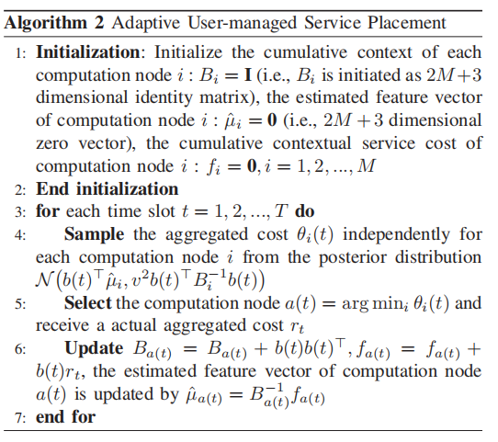
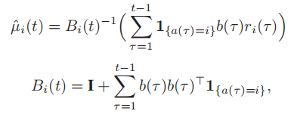




Input Title
Input Title
上下文MAB问题迁移
自适应服务放置学习
将上下文向量与汤普森采样相结合
构造一个分布似然函数来评估用户在一段时间内选择不同操作的性能
表示计算节点i的特征向量的估计
该特征向量用于描述每个计算节点i，计算延迟，通信延迟，服务切换成本
该特征向量用于描述用户的当前状态信息
该历史观测值包含之前选择的计算节点 相应的接收成本 特征向量
接收成本就是两个特征向量的乘积
B_{i}(t)表示之前观察到的计算节点i的上下文信息
先验分布：
v是在线学习的控制参数
计算节点的接受成本的平均值 u_{i} 是计算阶段i相应特征参数固定但是未知的期望值然后计算Regret
t+1时隙后验分布
估计成本 然后选择最小的估计成本
https://www.zhihu.com/question/37212823

Slide 10
LOGO
Part . 03
THREE
实验结果
Experimental results
www.company.com

Slide 11
Input Title
模拟设置
边缘服务器之间切换成本的一跳均匀分布在 [0.1, 0.2] 成本中，边缘和云之间的一跳均匀分布在 [0.5, 1] 中 成本。
边缘总计算能力均匀分布在[10,15]GHz
用户请求分为三类：重型（10000 周期/位）、中型（2500 周期/位）和轻型（250 周期/位）
移动设备计算能力均匀分布在[1,1.5]GHz
云计算100GHz
用户和云之间的通信延迟通常在 [100, 300] ms 内。 连接的基站或 AP 的访问延迟分布在 [50, 100] ms 内。

Slide 12
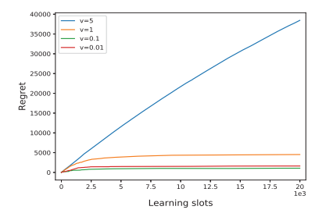
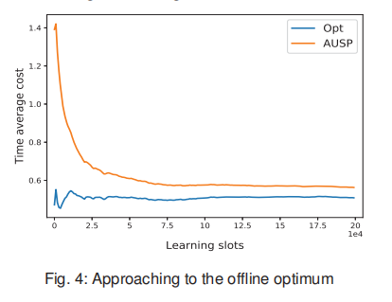

Input Title
实验结果对比
分析v= 对总regret的一个影响
AUSP随时间增加而递减 逼近离线最优

Slide 13
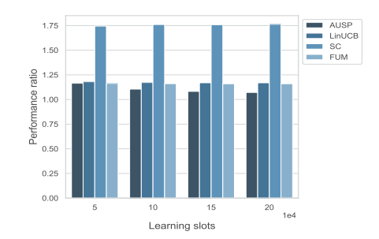
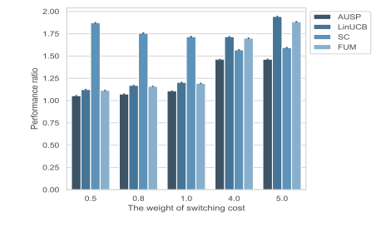
Input Title
性能比比较
开始性能几乎相同，AUSP 算法没有关于 MEC 系统的先验知识，因此它随机选择计算节点来探索动态系统环境。
然而，随着时间的推移，由于广泛的探索，AUSP获得了更丰富的知识来区分最优计算节点。
分析切换成本如何影响服务性能，之前前面的总成本的w1，w2，w3，改变的是w3表示用户偏好，图中可以看到，权重增加，用户更关心服务迁移，会导致性能变差。小转换成本为AUSP提供更多尝试新节点的机会。

Slide 14
LOGO
THANK
Q&A
Thank you for watching the slideshow
End

